Slide 1

Машинное Обучение
Введение в курс
Долганов Антон Юрьевич

Slide 2

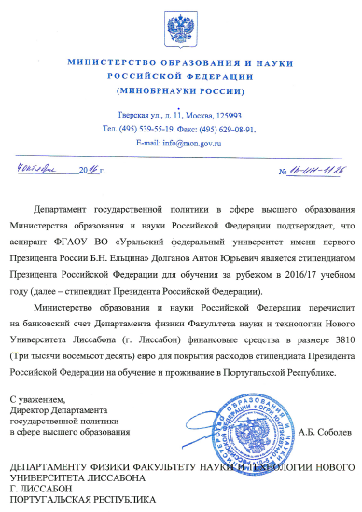
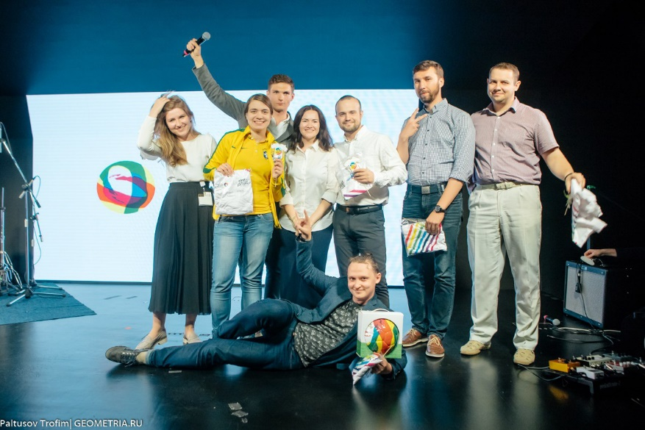
О преподавателе
.
В 2016/17 учебном году прошел научную стажировку в Faculdade de Ciencias e Technologia, Universidade Nova de Lisboa (Лиссабон, Португалия) за счет Стипендии Президента РФ на обучение за рубежом
победил в мероприятии Science Slam Football с темой доклада «Как машинное обучение влияет на тренированность футболистов»
https://youtu.be/-WzZrO-RECc
защитил диссертационную работу «Информационная система поддержки принятия решения врача при лечении заболеваний, сопровождающихся нарушениями регуляции вегетативной нервной системы»
http://hdl.handle.net/10995/72371

Slide 3
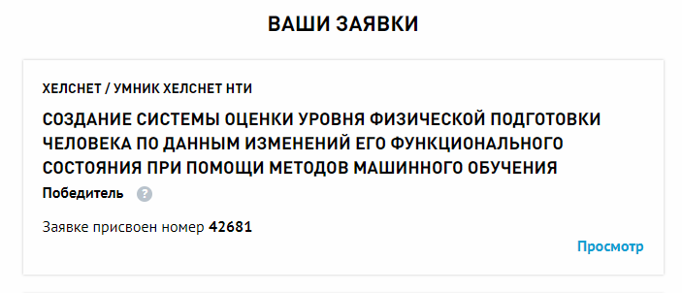
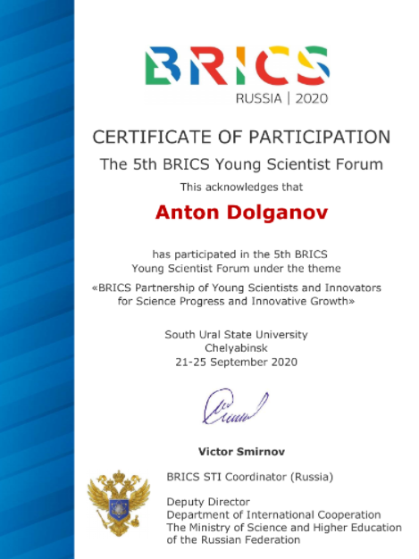
О преподавателе
.
реализовывал грант от УМНИК НТИ-ХелсНет по проекту «Разработка системы оценки уровня физической подготовки человека по данным изменений его функционального состояния при помощи методов машинного обучения»
получал Стипендию Президента РФ по тематике «Разработка методики применения методов машинного обучения в задаче косвенной оценки артериального давления по данным электрокардиографии»
https://grants.extech.ru/grants/res/winners.php?OZ=4&TZ=U&year=2019
получил грант Президента РФ с темой «Интерпретации результатов моделей машинного обучения при анализе биомедицинских сигналов»
https://grants.extech.ru/show_news.php?id=251
21-25 сентября 2020 представлял Россию на 5th BRICS Young Scientist Forum по трэку “Artificial Intelligence”

Slide 4
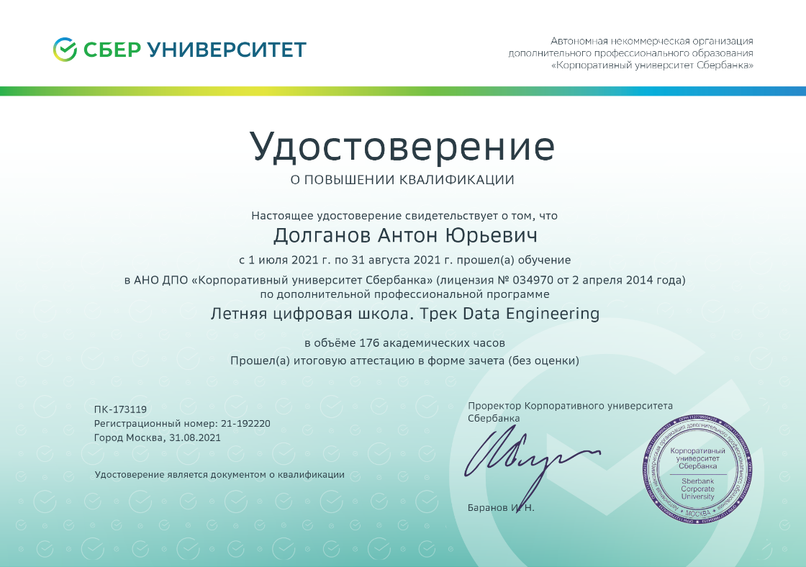
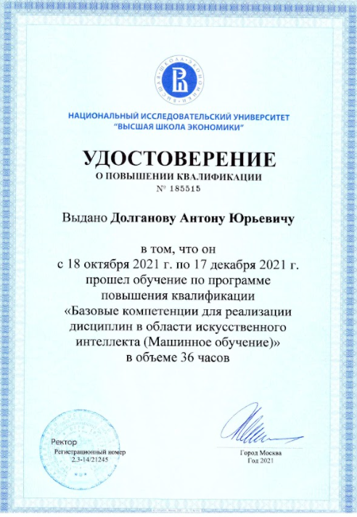
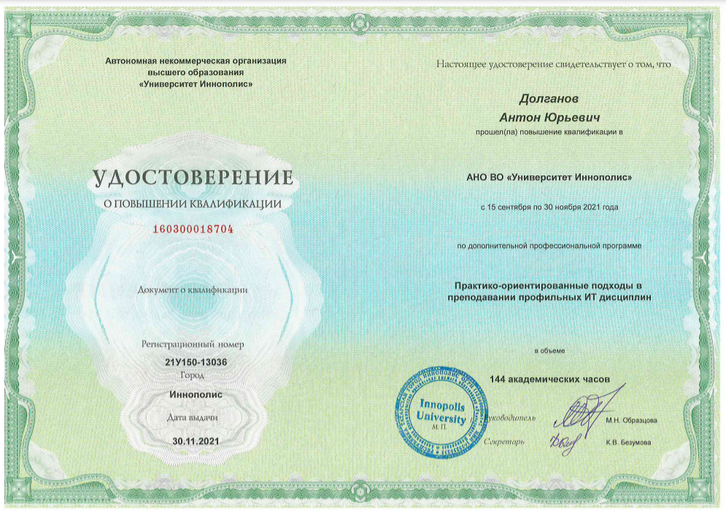
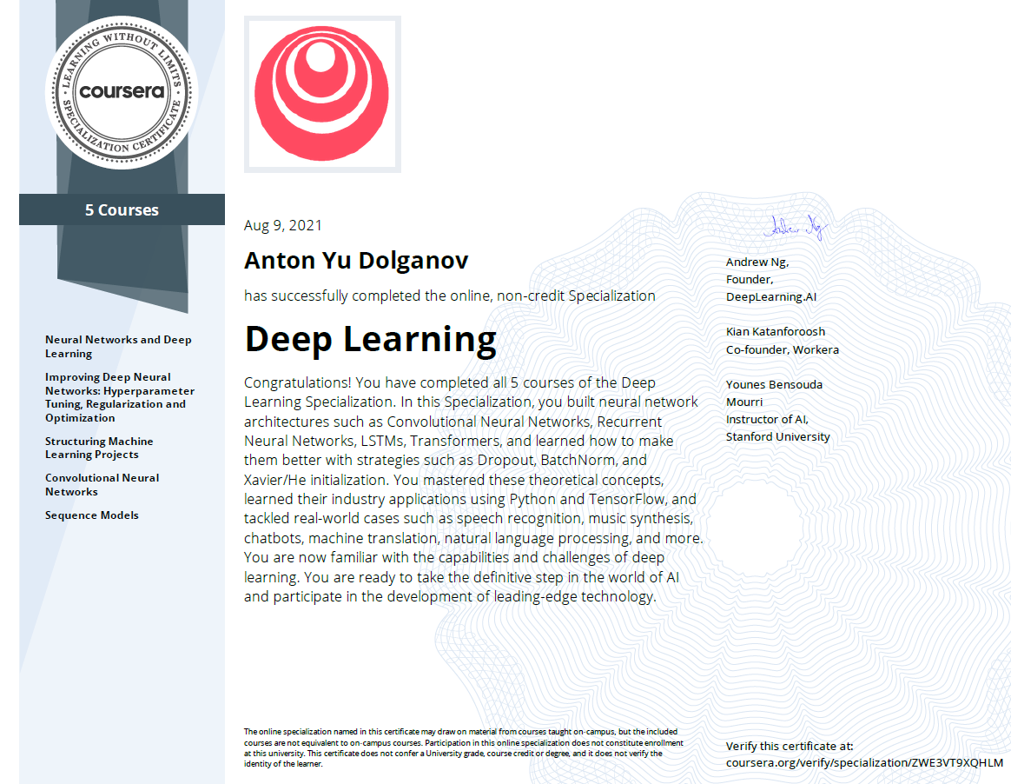
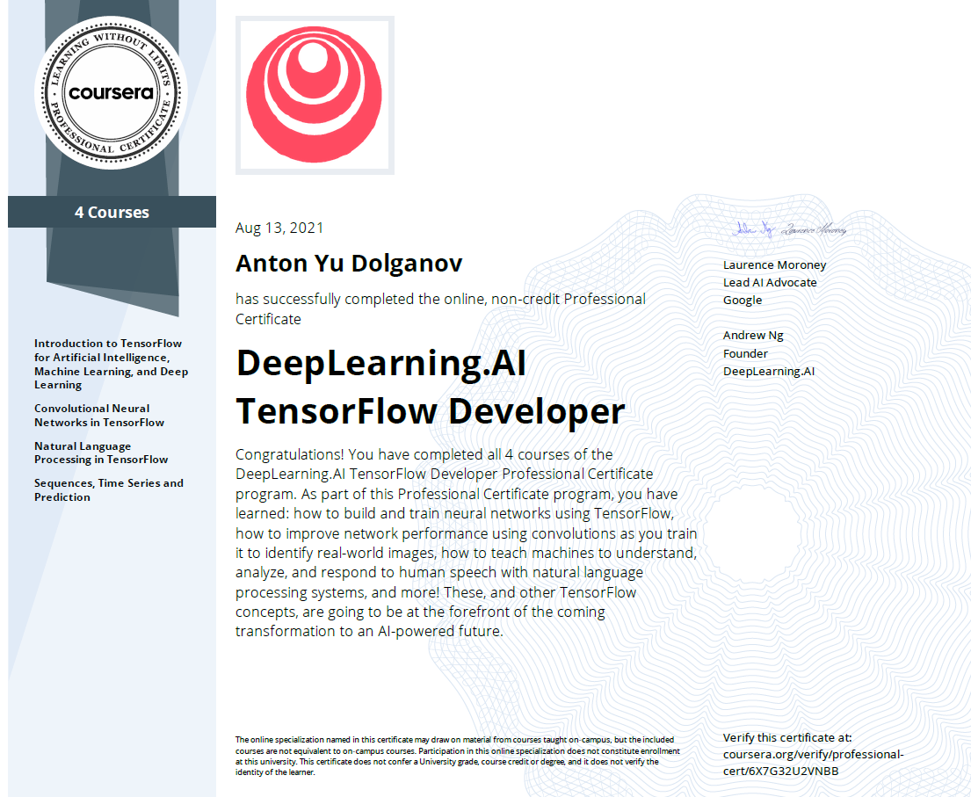
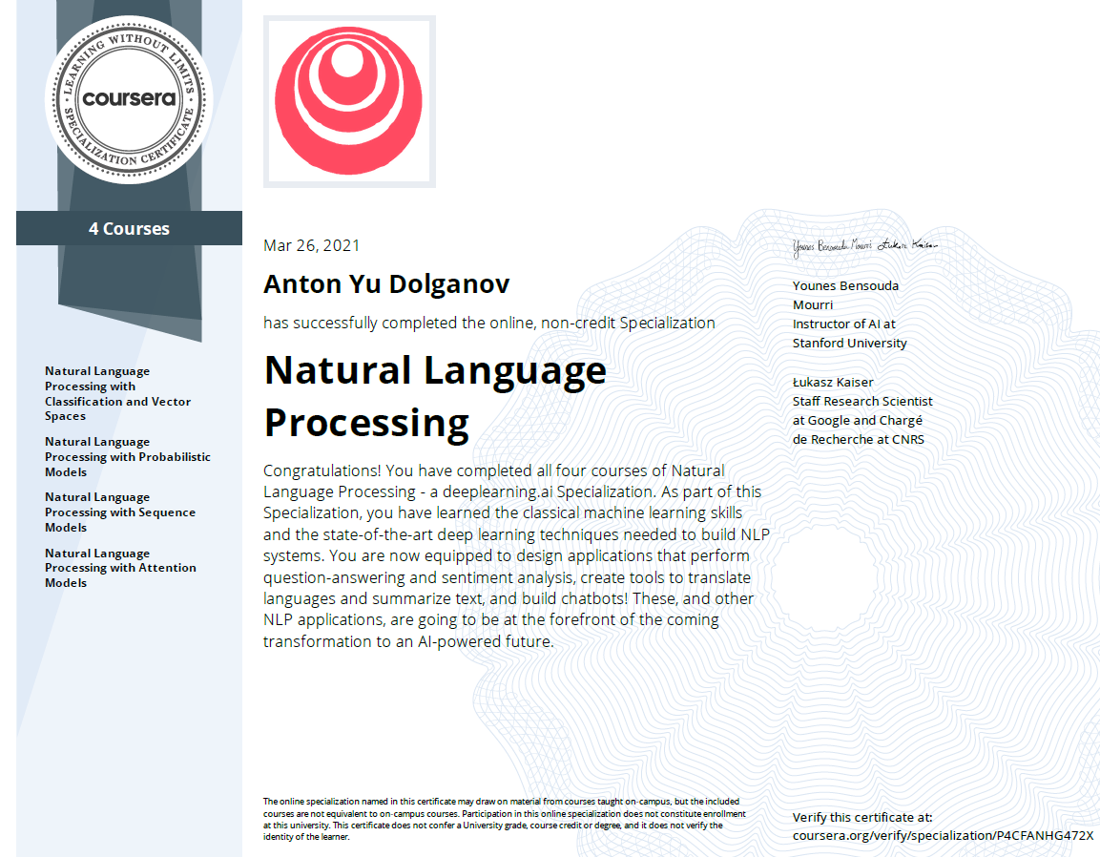
О преподавателе
.

Slide 5
Структура Курса
.
Введение в курс. Антон Долганов
2 семестра (6 ЗЕТ)
1 пара в неделю
На каждой паре будет Лекционный Материал и Обсуждение Практик
БРС
Итоговая оценка = 0.4*Лекции+0.6*Практики
Лекции = Посещение (15 баллов) + Ответы на вопросы по лекциям (85 баллов)
Практики = 0.5*Выполнение практик + 0.5*зачет/экзамен

Slide 6
Формат Работы
.
Введение в курс. Антон Долганов
Лекции и Зачет/Экзамен
MS Teams (по расписанию)
Записи Лекций на YouTube (если надо)
Вопросы и Практики
Система Moodle
https://elearn.urfu.ru/course/view.php?id=6550
Машинное обучение
кодовое слово mlday

Slide 7
Список Тем
.
Введение в курс. Антон Долганов
1^{ый} Семестр
Введение в машинное обучение
Введение в анализ данных
Классические алгоритмы машинного обучения
Линейные модели
Нелинейные модели
Модели деревьев
Модели ансамблей
Лучшие практики применения машинного обучения

Slide 8
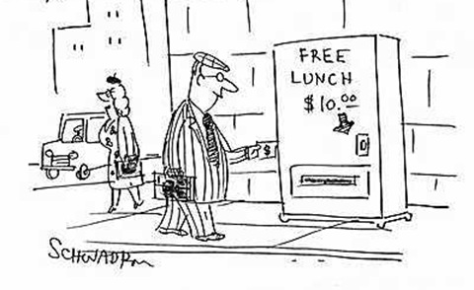
No Free Lunch Theorem
.
Введение в курс. Антон Долганов
В машинном обучении есть так называемая теорема «No Free Lunch».
В нем говорится, что ни один алгоритм не работает лучше всего для каждой конкретной задачи.
В результате вам следует попробовать множество различных алгоритмов для решения вашей проблемы, используя при этом «тестовый набор» данных для оценки производительности и выбора победителя.

Slide 9
Список Тем
.
Введение в курс. Антон Долганов
2^{ой} Семестр
Компьютерное зрение
Классический подход
Нейросетевой подход
Нейронные сети
Обработка естественного языка
Классический подход
Нейросетевой подход

Slide 10
Порог Вхождения
.
Введение в курс. Антон Долганов
Ожидается, что студенты:
знают основные принципы и имеют навыки программирования на уровне, достаточном для написания и понимания достаточно тривиальной компьютерной программы на Python;
Пример программы
X,y = функция_загрузки(данные)
Решение=функция_обработки(X,y)
знакомы (хотя бы на базовом уровне) с теорией вероятностей;
знакомы (хотя бы на базовом уровне) с мат. анализом и линейной алгеброй.
хотят изучать машинное обучение

Slide 11
Практики
.
Введение в курс. Антон Долганов
На языке Python
Основные Библиотеки
NumPy (посчитать что-то там)
Pandas (структуры данных)
Matplot.lib и Seaborn (отрисовать)
sklearn (традиционные алгоритмы машинного обучения)
OpenCV (обработка изображений)
TensorFlow (простой интерфейс для работы с Нейронными Сетями)
Среда работы – «блокноты» Колаб (работают в браузере, кек)
https://colab.research.google.com/

Slide 12
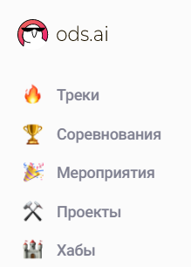
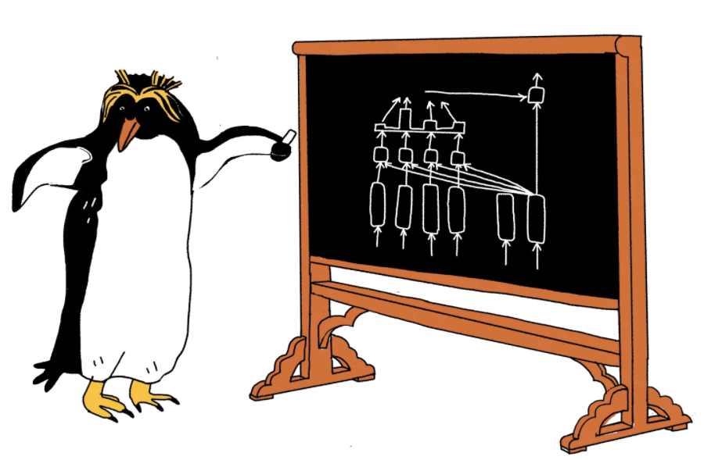
Материалы для дополнительного ознакомления
.
Введение в курс. Антон Долганов
Stanford CS229: Machine Learning
15 книг по машинному обучению для начинающих
https://habr.com/ru/post/464871/
cs229.stanford.edu
Школы анализа данных Яндекса
онлайн-учебник: https://clck.ru/b33aZ
www.coursera.org/specializations/deep-learning
https://ods.ai/

Slide 13
.
Введение в курс. Антон Долганов
Рекомендуемые видео по тематике
Про «матан» и разную статистику
3Blue1Brown
www.youtube.com/channel/UCYO_jab_esuFRV4b17AJtAw
Welch Labs
www.youtube.com/user/Taylorns34
Про Машинное обучение (разные интересные каналы)
Two Minute Papers
https://www.youtube.com/c/K%C3%A1rolyZsolnai/featured
StatQuest with Josh Starmer
https://www.youtube.com/user/joshstarmer

Slide 14
.
Введение в курс. Антон Долганов
После курса
Вас НЕ возьмут в Яндекс/Google/FacebookMeta на позицию DataScientist/Эксперт по Нейронным Сетям/кто-то там еще
Вы НЕ станете зарабатывать в Х раз больше на текущей должности
Вы возможно научитесь делать DeepFake и пр.
Вы будете
знать базовые термины о Машинном обучении;
понимать как оно работает;
уметь реализовывать проекты по машинному обучению простой-средней сложности;
и поймете почему SkyNet нам пока не грозит

Slide 15
.
Введение в курс. Антон Долганов
Контакты
Долганов Антон Юрьевич
anton.dolganov@urfu.ru
Telegram: +7-912-665-32-97 / @not_olga

Slide 16
.
Введение в курс. Антон Долганов
Вопросы, пожелания, предложения
?????????

